Slide 2
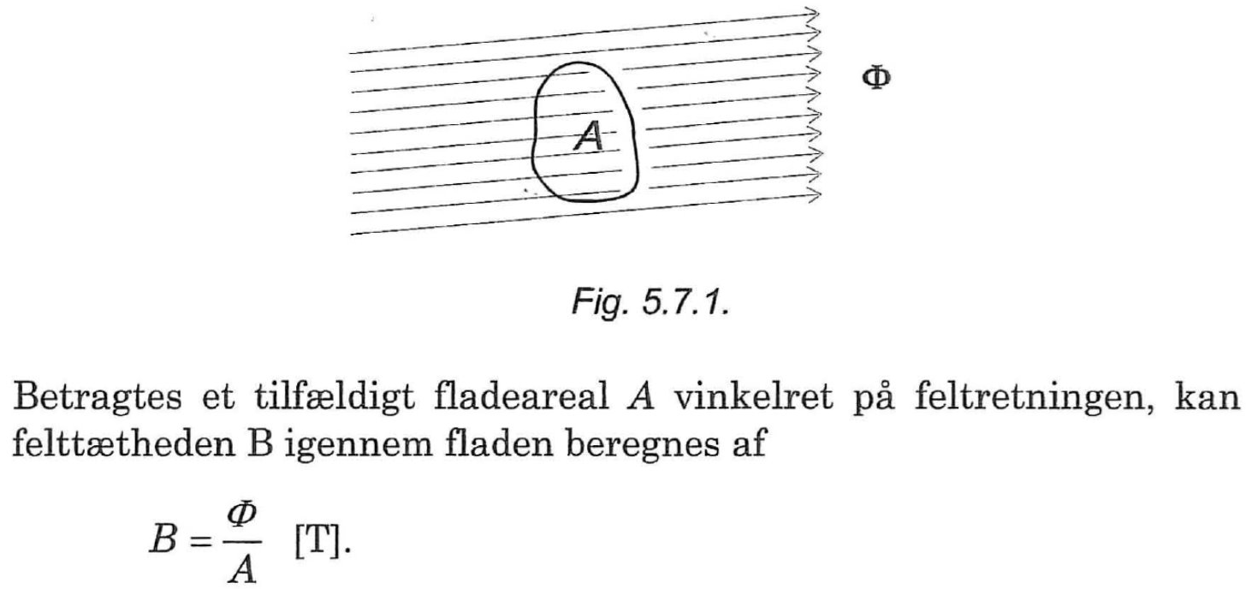
Induktion
Hvis magnetfeltets styrke ændres, vil der induceres en elektromotorisk kraft langs den lukket linje.
Størrelsen af den elektromotorisk kraft afhænger af feltlinjernes ændringshastighed.

Slide 3
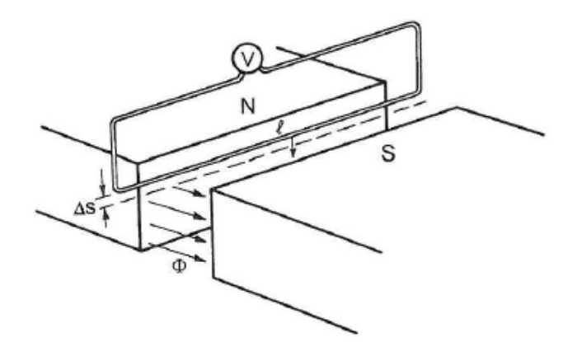
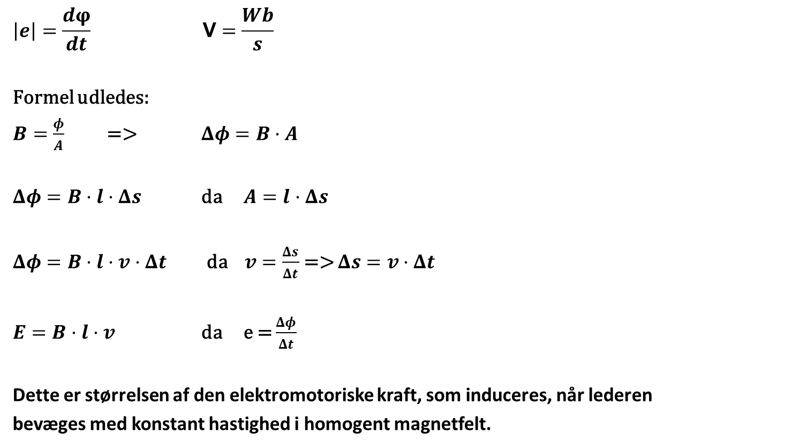
Induceret elektromotorisk kraft i en leder
$$\left|e\right|=\frac{dφ}{dt} \text{V}=\frac{Wb}{s}$$
Formel udledes:
$B=\frac{φ}{A}$ => $Δφ=B·A$
$Δφ=B·l·Δs$ da $A=l·Δs$
$Δφ=B·l·v·Δt$da $v=\frac{Δs}{Δt}$ => $Δs=v·Δt$
$E=B·l·v$ da e = $\frac{Δφ}{Δt}$
Dette er størrelsen af den elektromotoriske kraft, som induceres, når lederen
bevæges med konstant hastighed i homogent magnetfelt.

Slide 4
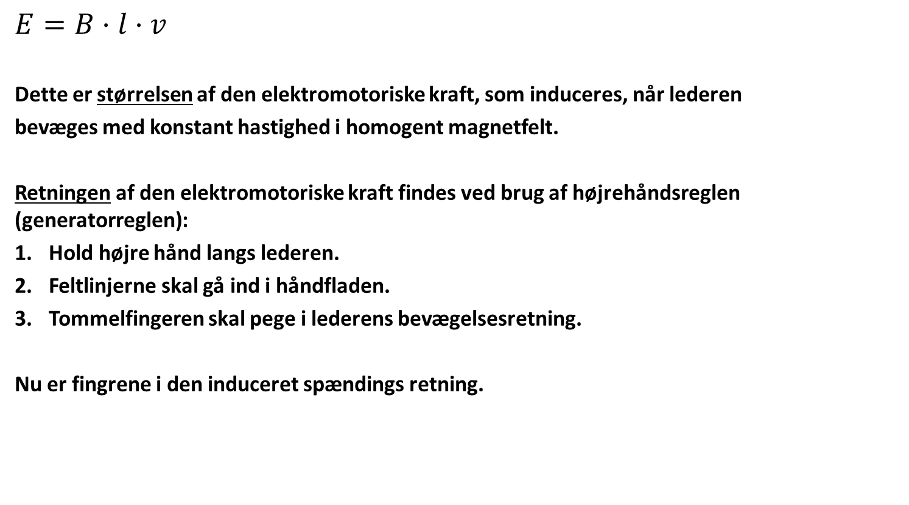
Induceret elektromotorisk kraft i en leder
$$E=B·l·v$$
Dette er størrelsen af den elektromotoriske kraft, som induceres, når lederen
bevæges med konstant hastighed i homogent magnetfelt.
Retningen af den elektromotoriske kraft findes ved brug af højrehåndsreglen (generatorreglen):
Hold højre hånd langs lederen.
Feltlinjerne skal gå ind i håndfladen.
Tommelfingeren skal pege i lederens bevægelsesretning.
Nu er fingrene i den induceret spændings retning.

Slide 5
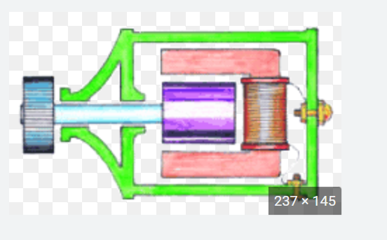

Induceret elektromotorisk kraft i en leder
$$Kan nogen huske cykeldynamoen?$$

Slide 6
Repetition
1. Hvordan anvendes generatorreglen, og hvad viser den?
2. Hvad afhænger størrelsen af den inducerede spænding af?

